Slide 1
Expérience de l’Amérique du Sud dans le déploiement des Registres électroniques (numériques) de Vaccination (REV) et recommandations pour la région africaine
10 septembre 2024
Dr. Carolina Danovaro (danovaroc@who.int)

Slide 2

Sujet « rêvé » dans les années 1960
« … peut-être que dans un avenir assez lointain, les capacités des ordinateurs électroniques à stocker et à récupérer des informations pourraient grandement faciliter nos programmes de vaccination… Un système informatique national pourrait nous mettre sur la bonne voie pour un suivi national efficace des naissances afin de maintenir les niveaux de vaccination. »
2e Conférence nationale sur la vaccination, 1965
James L. Goddard, M.D., M.P.H., 8th CDC Director, 1962 – 1966
CDC Public Health Image Library (PHIL)

Slide 3
Contexte actuel
Augmentation du nombre de vaccins et programmes de vaccination coûteux avec des flux de trésorerie élevés
Vaccination ciblant les personnes au-delà de l'enfance
Par exemple, vaccins contre le VPH, la grippe saisonnière, la Covid-19
Mise en avant de la transparence et responsabilité (par exemple, IA2030)
Population plus sensibilisée et engagée que jamais dans la vaccination
Systèmes d'information sanitaire intégrés et stratégies et politiques de santé numériques
Technologies de l'information et de la communication (TIC) et connectivité accrue

Slide 4
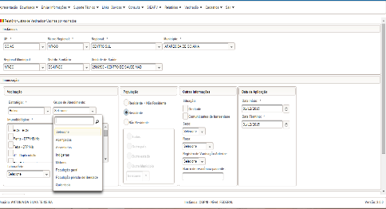
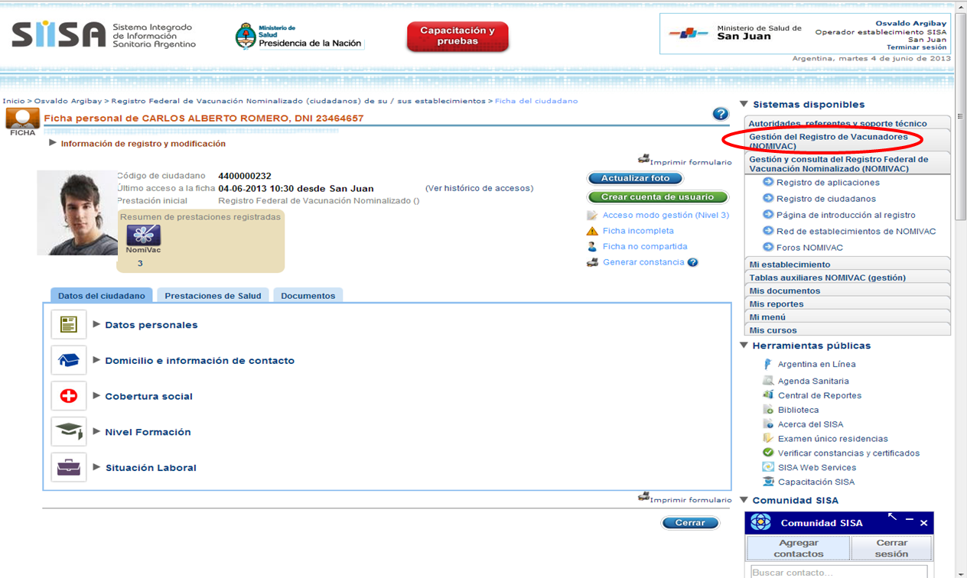
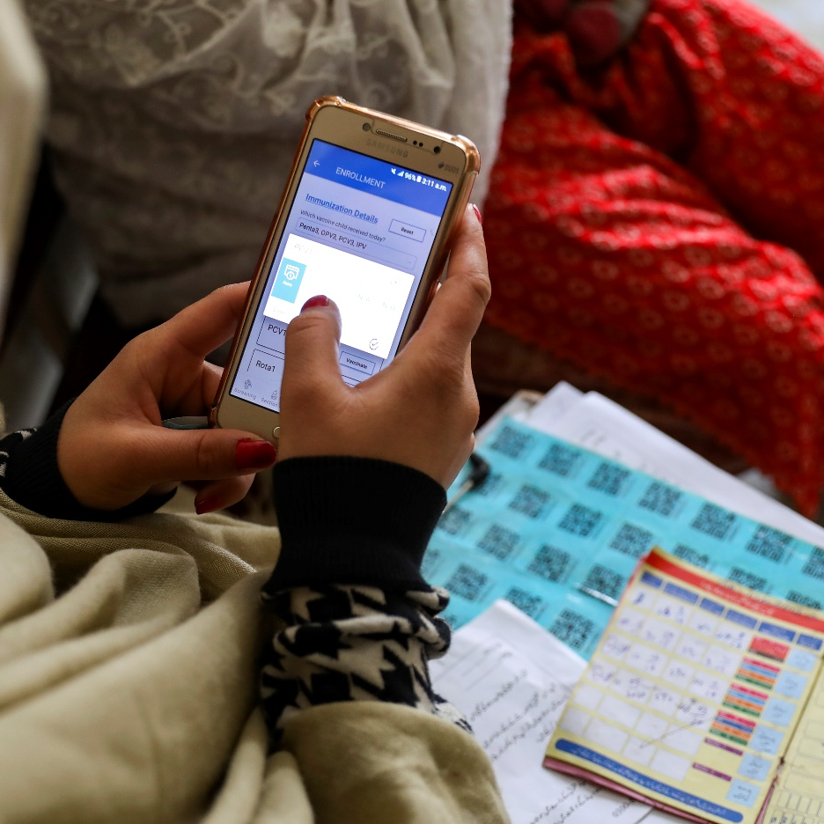
Registres électroniques (numériques) de Vaccination
1. Données sur la personne vaccinée – L’IDENTIFICATION UNIQUE est cruciale
Identification de la personne, coordonnées/localisation, autres caractéristiques
2. Données sur chaque vaccination :
Vaccin, numéro de lot, vaccinateur, site de la vaccination (FOSA), date
Which vaccine? Vax strategy? Population? What period?

Slide 5

Registres électroniques (numériques) de Vaccination vs systèmes d'information traditionnels
REV peut être:
National ou infranational (exemple: une ville)
Autonome ou faire parti de un autre système (sur la vaccination et/ou d'autres systèmes d'information de santé)
Intégré ou non avec des systèmes de gestion des stocks
Avec la saisie des données directement dans le système ou à partir d'un support papier
En ligne ou avec des fonctionnalités hors ligne
Systèmes de données agrégées
REV
Central
Province
Rapports mensuels
District
Registres de vaccination et feuilles de pointage
Vaccination provider
Carte de vaccination
Community

Slide 6
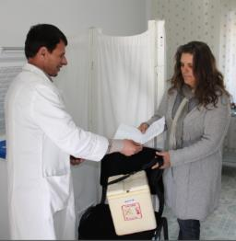

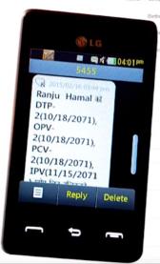
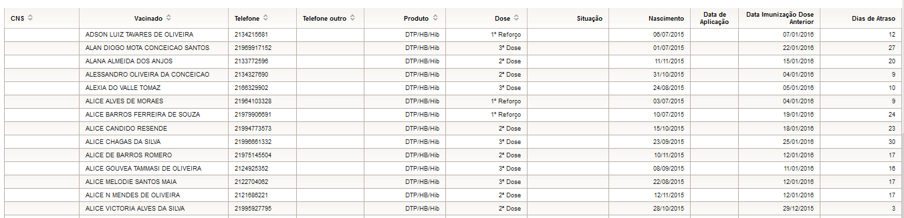

Fonctions REV (1)
Planification / suivi des perdus de vue
Rappels pour les vaccins pour l'avenir et manquantes
Photo: Institute of Public Health Albania
Photo: WHO Nepal
Photo: MOH Chile

Slide 7
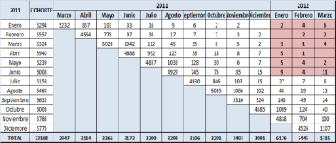
Fonctions REV (2)
Suivi de la vaccination
Autres
Aide à la décision en matière de vaccination
Suivi des refus
Suivi des inégalités
Suivi des MAPI
Liaison avec GPS/GIS
Utilisation de l'intelligence artificielle pour prédire les personnes susceptibles de faire défaut
Intégration à la gestion des vaccins et des fournitures pour aider à la gestion des stocks
Panneau d'affichage pour la diffusion de messages aux agents de santé et autres utilisateurs
Image: Secretariat of Health, Bogota
D'autres moyens de surveiller la couverture (par exemple, par cohorte, par lieu de résidence) et ponctualité*
* See 2019 paper “Redefining vaccination coverage and timeliness measures using electronic immunization registry data in LMICs” by Dolan et al https://www.ncbi.nlm.nih.gov/pubmed/30808566
and https://pubmed.ncbi.nlm.nih.gov/31471149/ and PAHO’s Module 6: www.paho.org/immunization/publications
Note : Un e-tracker n'est PAS la même chose qu'un REV

Slide 8
Comparaison de la couverture vaccinale DTC3 chez les enfants de moins de 12 mois selon le lieu de résidence et le lieu de vaccination. Région métropolitaine du Grand Santiago, Chili 2017
Couverture par district : Minimum = 29 % ; Maximum = 325 %
Numérateur = par lieu de vaccination
Couverture par district : Minimum = 79%; Maximum = 140%
Numérateur = par lieu de résidence
Source: Database of National Immunization Registry, Ministry of Health of Chile

Slide 9
Proportion de couverture DPT3 chez les enfants de moins de 12 mois par secteur de vaccination (public et privé) par commune. Région métropolitaine du Grand Santiago du Chili, 2017
Nº (%) children vaccinated by private sector = 21,848 (25% of total children vaccinated in the MR)
Source: Database of National Immunization Registry, Ministry of Health of Chile

Slide 10
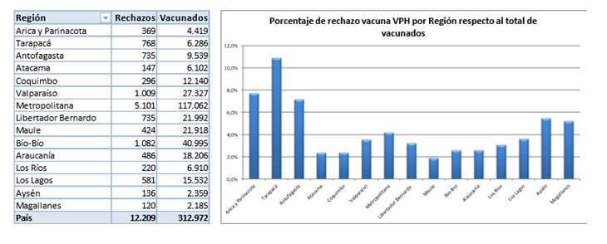
Suivi des refus de vaccination
Pour aider à adapter les stratégies de vaccination/communication
Source: MOH Chile

Slide 11
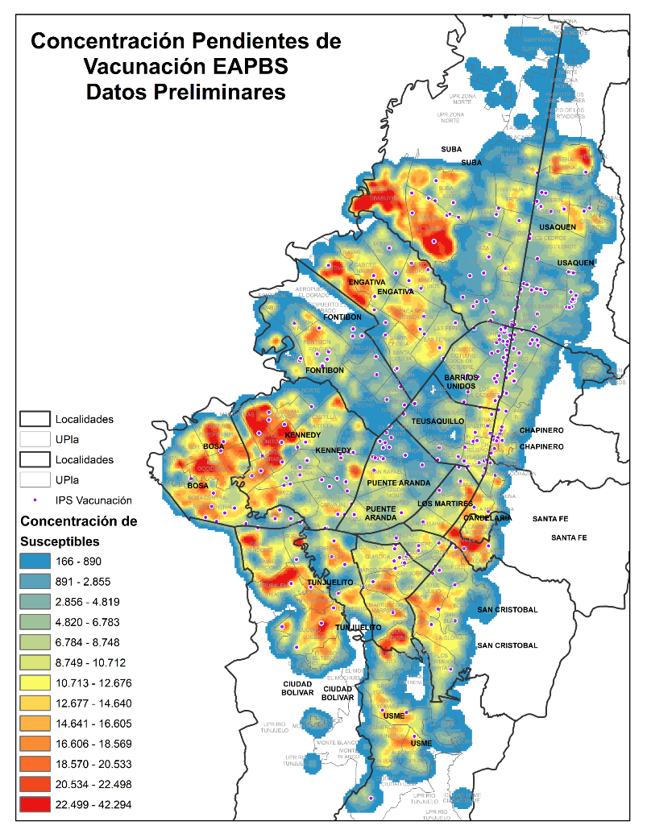
Identification de la population cible de la vaccination et de sa relation territoriale
L'articulation avec les structures de santé et le transfert d'informations ont permis d'approfondir l'analyse géospatiale et d'établir des partenariats territoriaux qui ont permis d'identifier les besoins de vaccination de proximité.
Renforcement des réseaux de travail intersectoriels basés sur la concentration des populations vulnérables.
Capacité de l'organisme de gouvernance à réorienter la prestation de services pour la promotion de la santé.
Constat important : les périphéries de la ville présentent une faible offre de points de vaccination et de fortes concentrations de personnes nécessitant la vaccination.

Slide 12

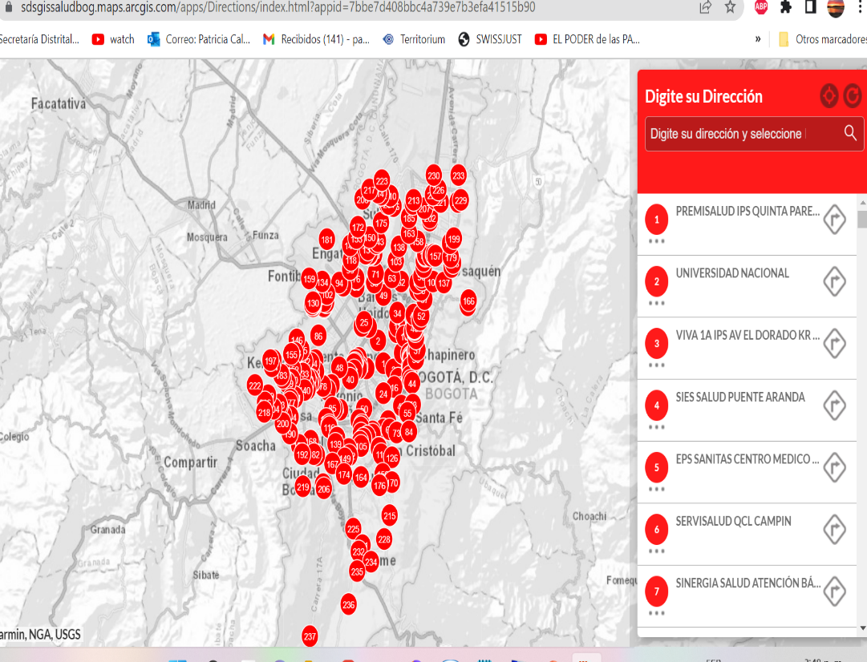
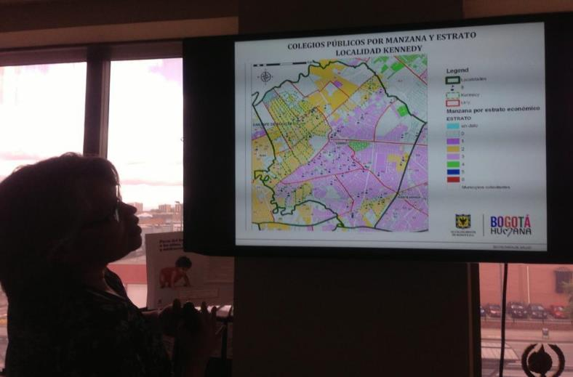
Accès au répertoire des points de vaccination de Bogotá
Digitar dirección de ubicación
http://www.saludcapital.g|ov.co/Paginas2/Inicio.aspx

Slide 13
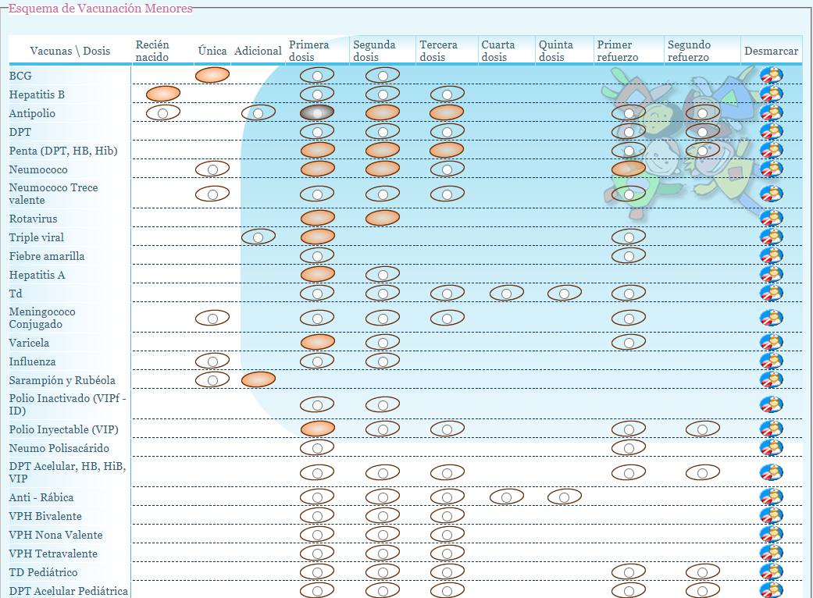
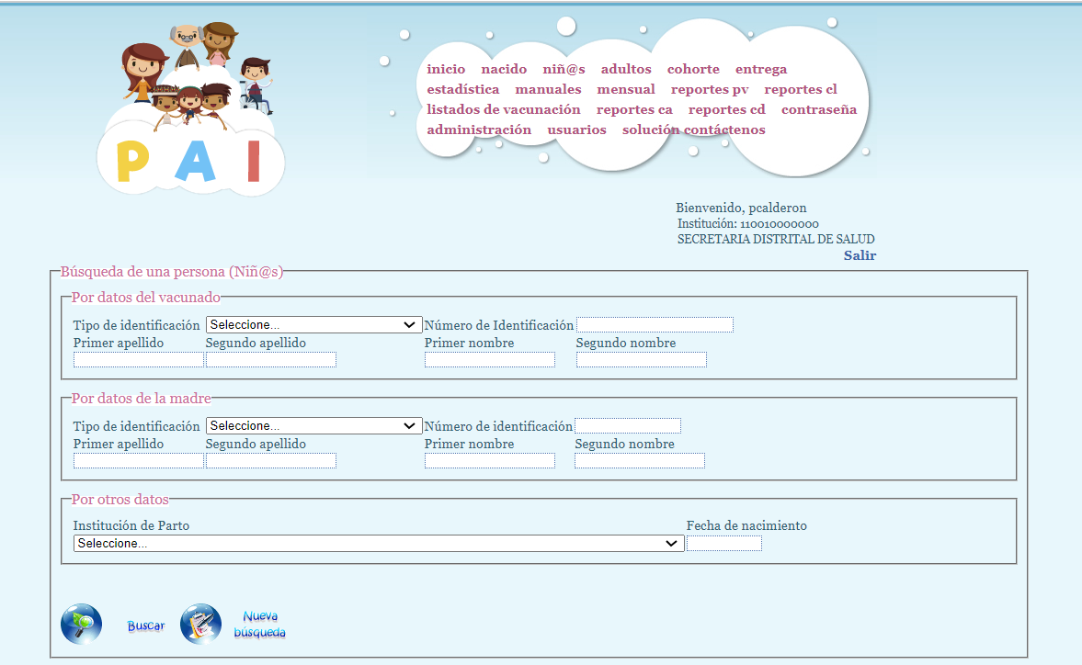
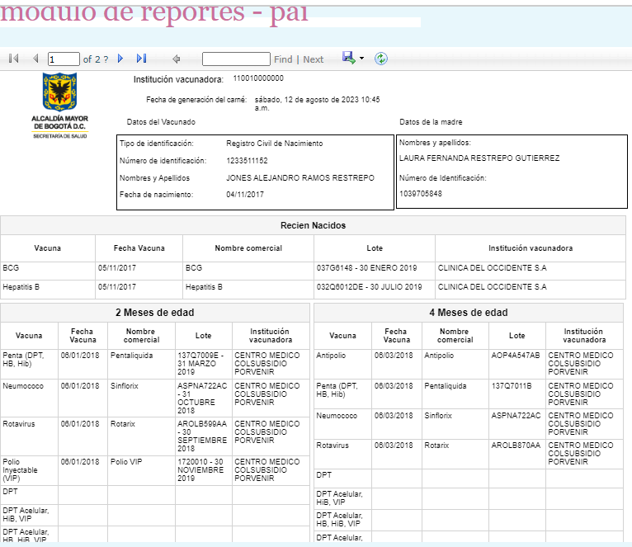
Demandes générales et rapports de vaccination et certificats de vaccination numériques

Slide 14
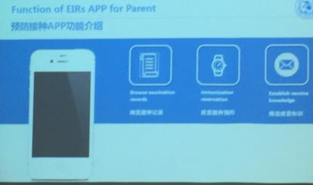
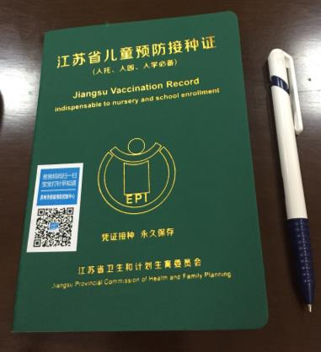
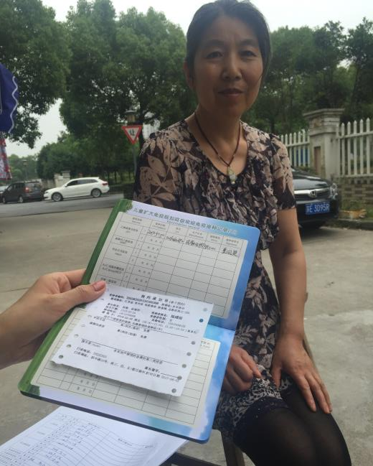
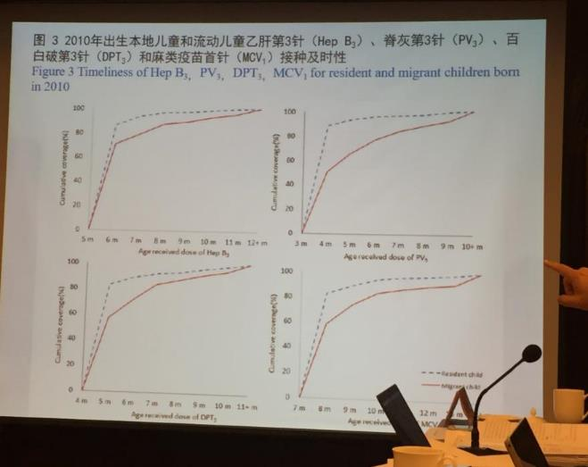
Chine, juin 2017

Slide 15
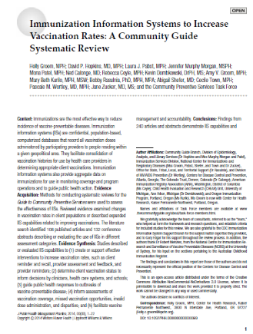
Registres de vaccination électroniques pour augmenter la couverture vaccinale
Fonctionnalités EIR qui contribuent à améliorer la couverture
Données individuelles : rappels
Suivi des performances par prestataire/ retour d'information
Aide à la décision en matière de vaccination

Slide 16
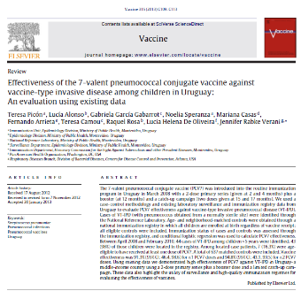
Research using EIR data
EIRs can also produce the data that is required for effective research into:
Vaccine effectiveness (VE)
Eg. REVELACi, COVID-19 Vaccination
Vaccine safety
-Eg. Norway, Sweden, Denmark, Finland, England, USA
Equity
Program efficiency
Vaccine hesitancy
Linkages with GIS/GPS

Slide 17
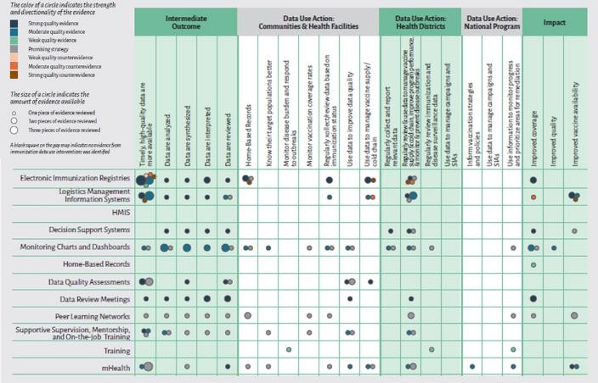
Evidence & Gaps
IDEA Report https://www.technet-21.org/en/topics/idea
Notes:
TOR 6: Identify knowledge gaps and create a prioritized research agenda
This slide is a evidence gap map from the IDEA review, It aims at visually highlight the evidence of interventions having an effect on: 1) Intermediate outcomes related to data use; 2) Data used at different levels a) communities and health facilities; b) Districts and c) National level, finally on impact (coverage, Imm programme quality and vacx availability).
First set of columns in green: interventions that seem to result in more data use.
Set of columns in white: evidence sparsity on interventions super useful to local level
Next set of columns in green: interventions seem to improve data use at district level, but still a lot of sparsity of evidence in certain data use actions.
Next set of columns in white: almost no evidence on what can improve data use actions at national level
Final set of columns in green: very few interventions have strong evidence suggesting better coverage, except EIRs and decision support tools like dashboards; more interventions look promising but insufficient evaluation. Almost no evidence of data improving immunization programme quality. Finally, LMIS seem to work to improve vax availability.

Slide 18
Cadre d'évaluation - REV
Écosystème
Gouvernance
Capacité humaine
Infrastructure
Financement
Mise en œuvre
Formation et assistance
Coûts
Outil
Conception
Fonctionnalité
Expérience utilisateur
Impact et indicateurs de résultats
Abordabilité et durabilité

Slide 19
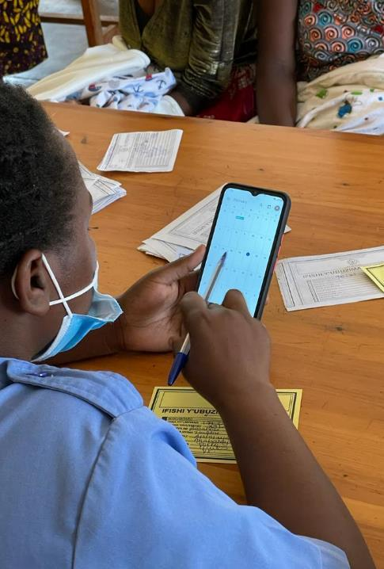
coûts encourus
Insight 12 : Des preuves mitigées sur le potentiel d’économie des outils électroniques
Les investissements initiaux pour la conception, le développement et le déploiement étaient :
principalement couverts par des donateurs externes
motivés par les coûts de matériel et de formation
Les coûts de conception et de développement étaient plus élevés pour les outils sur mesure ou hautement personnalisés que pour les solutions standard
Les coûts d'exploitation étaient motivés par les coûts de main-d'œuvre dans tous les pays
Preuves mitigées sur l'impact sur les coûts par rapport à l'utilisation exclusive de registres papier :
Coûts plus élevés de gestion des données avec eIR/eLMIS par rapport au papier au Honduras et au Rwanda, coûts plus faibles en Tanzanie et impact presque négligeable en Guinée (système intégré)
La duplication des processus a entraîné des coûts plus élevés pour l'enregistrement des données par rapport au papier (sauf en Tanzanie)
Impact sur les coûts et potentiel des systèmes à générer des économies de coûts liées à :
Si les processus papier ont été maintenus en parallèle avec les processus électroniques ;
La mesure dans laquelle les données eIR/eLMIS ont été utilisées pour soutenir les activités quotidiennes des agents de santé.

Slide 20
Abordabilité et durabilité
Image: Rwanda
Insight 13 : L’accessibilité et la durabilité peuvent augmenter avec le niveau d’utilisation réelle des outils électroniques
Situation macroéconomique et politique :
Aucune influence notable du contexte macroéconomique sur les décisions de mise à l'échelle et de maintenance des systèmes
Risque de planification financière et de budgétisation insuffisantes pour la transition vers la propriété nationale et la maintenance des outils
Investissement supplémentaire dans l'outil lié à la volonté politique
REV (et eLMIS) généralement jugé abordable :
Les coûts d’exploitation annuels totaux de la gestion des données de vaccination à l’aide d’eLMIS et d’eIR représentaient entre 1 % et 8,7 % des dépenses totales du PEV.
Des économies pourraient être possibles grâce à des investissements dans l’écosystème électronique
Si les outils électroniques étaient utilisés comme principale source d’information, le coût de gestion des données sur la vaccination et les stocks de vaccins devrait être inférieur à celui des systèmes papier.

Slide 21
Résultats de la evaluation de REV (et eLMIS) à travers le pays
Les attentes des donateurs et des partenaires ne sont souvent pas alignées sur les objectifs nationaux
Les stratégies de financement et de mise en œuvre ont généré une dépendance à l'égard du soutien extérieur
Les contraintes d'accès aux infrastructures ont entravé l'adoption et l'utilisation durable
Les limitations techniques et les choix de conception ont entraîné des obstacles importants à une utilisation plus large
La satisfaction des utilisateurs est généralement élevée, mais la formation des agents de santé est perçue comme inadéquate
La supervision de soutien et l'assistance directe ont attiré l'attention sur la qualité des données
Une stratégie de déploiement progressif a soutenu l'adoption des outils ; des politiques pour le passage à des systèmes entièrement électroniques sont nécessaires dès le départ
Les améliorations perçues de la qualité des données ont résulté de l'utilisation des outils
Les données pour la prise de décision étaient limitées au niveau de la prestation de services
L'utilisation d’un REV a eu un impact positif sur les processus de prestation de services
L'utilisation d'un eLMIS a eu un impact positif sur la gestion des vaccins
Preuves mitigées sur le potentiel d'économie des outils électroniques
L'accessibilité et la durabilité ont augmenté avec un niveau d'utilisation plus élevé des outils électroniques

Slide 22


Registres électroniques (numériques) de Vaccination et PAHO
La première recommandation du Groupe consultatif technique régional (RITAG) sur l'EIR date de 2009, dans le cadre de l'amélioration de la qualité des données et de l'augmentation de la couverture rougeole
Ateliers régionaux : 2011, 2013, 2016 pour partager les expériences + des ateliers plus récents ciblant des aspects spécifiques
Plusieurs visites d'étude interpays
Méthodologie d'évaluation (DQS Plus)
Orientations élaborées et disponibles https://iris.paho.org/handle/10665.2/34957
L’accent est actuellement mis sur
l’utilisation des données

Slide 23
Definition d’un REV “Ideal” (selon PAHO)
Données démographiques
Enregistrement de chaque vaccination
Incluant tous les actes de vaccination [y compris secteur privé et autres]
Rapports et suivis individuels
Données de couverture et autres indicateurs du programme
Système
Saisie des données au plus près de la vaccination dans le temps et l'espace
Tous les individus [inclusion complète de toutes les personnes ciblées par le PEV (vaccinées et non vaccinées)] idéalement à la naissance
Identification unique
Fonction de désactivation
Protocoles de déduplication
Traçabilité du vaccin
Suivi des événements indésirables et MAPI
Informations sur le vaccin administré
Consolidation des données à différents niveaux administratifs et géographiques
Données et informations sur les personnes en attente de vaccination
Données qui alimentent les visualisations graphiques et les cartes des risques
Saisie des données toujours numérique ??
Flexibilité / adaptabilité et évolutivité pour intégrer de nouveaux modules, vaccins et calendriers
Normes de données et protection de la vie privée
Cybersécurité
Adapted from a PAHO slide 2017

Slide 24
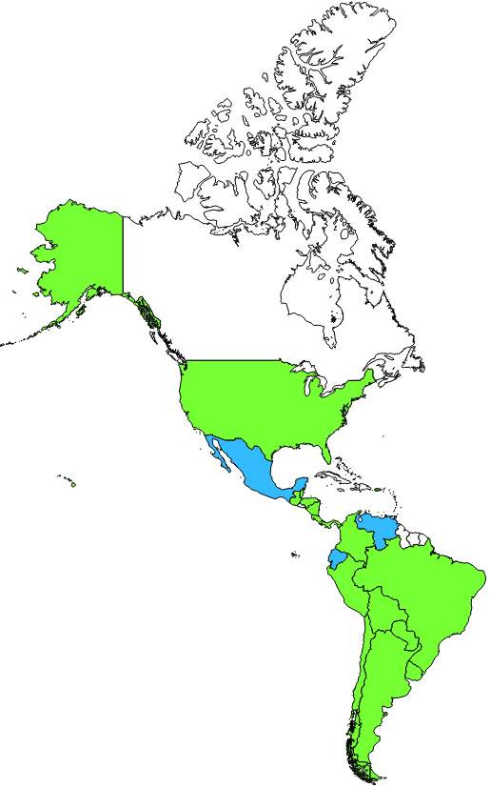
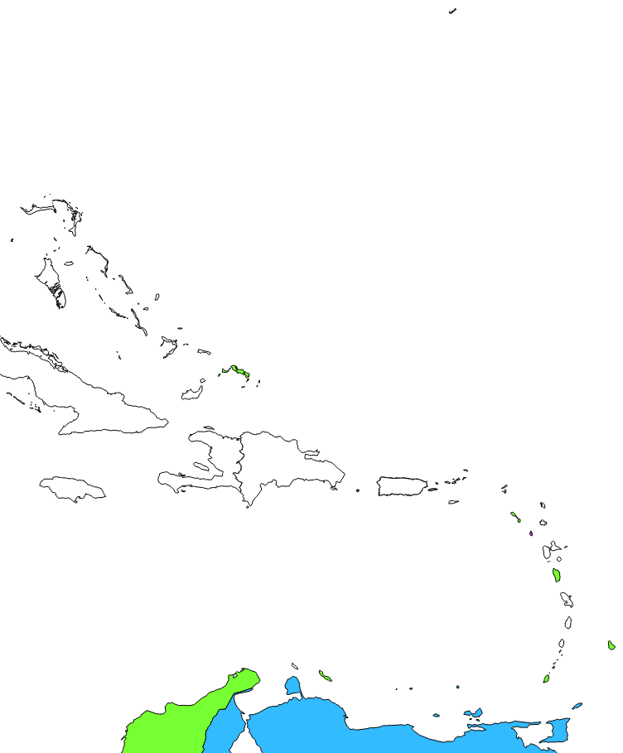
Statut des REV dans les Amériques, septembre 2024
Premiers REV dans les Amériques :
Uruguay 1987*
Mexique 1998*
États-Unis – divers États à partir de 1990
Autres REV infranationaux, exemple Bogota, Colombia 2003
* RVE d'origine abandonné
Bermuda
Turks and Caicos Islands
British Virgin Islands
St. Kitts and Nevis
Montserrat
Dominica
100% mis en œuvre
Partiellement mis en œuvre
En cours
Barbados
Curaçao
Grenada
Trinidad and
Tobago
Les RVE au Canada varient par juridiction

Slide 25
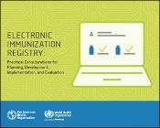
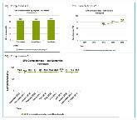
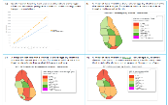
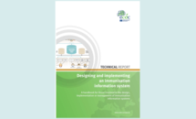

Facteurs importants à prendre en compte – Leçons apprises
Evaluer la faisabilité de la mise en œuvre du REV
Governance
Différences et synergies REV et EHR
Maintenance, dépannage et durabilité
Cadre réglementaire et juridique
Politique(s) de santé numérique
Les étapes du cycle de vie d'un système d'information
Une vision partagée entre les pays et même entre régions
Promouvoir l'utilisation des technologies mobiles
Quand arrêter d’utiliser du papier ?
Période de transition et gestion du changement
Suivi DQ et évaluation REV
Promouvoir l'utilisation des données du REV
Répondre à tous les besoins (niveau local)
Slide adapted from PAHO

Slide 26
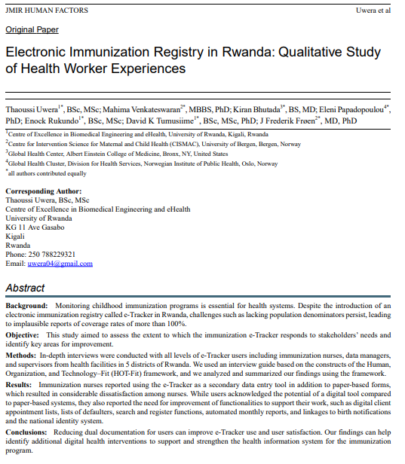
Principaux obstacles à la mise en œuvre d'un REV
Manque d'infrastructures
Technologie inappropriée
Coût de mise en œuvre
Manque de soutien informatique et RH
Conception centrée sur l'humain ne pas utilisée et professionnels de santé mécontents
Pas de financement durable
Problèmes de gouvernance
Manque de stratégie de santé électronique
Manque de cadre juridique/legislative
Acceptabilité (parents)
Acceptabilité (prestataires)
Plus pertinent dans les pays à faible revenu
https://pubmed.ncbi.nlm.nih.gov/38805254/
« Les infirmières chargées de la vaccination ont indiqué utiliser l’e-Tracker comme un outil secondaire de saisie de données en plus des formulaires papier, ce qui a suscité une insatisfaction considérable parmi les infirmières. Si les utilisateurs ont reconnu le potentiel d’un outil numérique par rapport aux systèmes papier, ils ont également signalé la nécessité d’améliorer les fonctionnalités pour soutenir leur travail, telles que les listes de rendez-vous numériques des clients, les listes de défaillants, les fonctions de recherche et d’enregistrement, les rapports mensuels automatisés et les liens vers les notifications de naissance et le système national d’identité. »
Plus pertinent dans les pays riches ?

Slide 27
Registre de vaccination de la ville de Bogota 2.0
Avril 2003, saisie des données vaccinées et naissances vivantes dans l'application Visual Fox Pro.
Août 2003, début de la saisie de 30% des données en établissement/soins d'accouchement et planning permanent dans l'application de bureau installée dans chaque établissement.
Mise en place d'un module de suivi de cohorte.
Mise à niveau avec un outil de business intelligence.
Mise en place d'un Web Service permettant l'interopérabilité avec d'autres systèmes d'information. (EAPB Compensar)
Développement de nouveaux outils et renforcement des ressources humaines au niveau local
Améliorations du suivi des cohortes et du module de contact
Début de la transmission des rapports d'informations du PEV au ministère de la Santé
Création de tableaux pour le transfert de la base de données au ministère de la Santé
2003
2005
2010
2011
2015
2020
2021
2022
2023
Début du développement du module de reporting et d'inventaire.
Budget pour le projet de réingénierie EPI 3.0 ¿? (Diagnostic et réingénierie)
Création de variables de vaccination COVID-19 selon les étapes et les phases du Plan national de vaccination
Migration de la base de données COVID-19 vers EPI WEB 2 MSPS Oct 2021
Interoperability with the MOH PEV Web (PAI Web) 2.0 application.
Septembre 2011, mise à niveau de la version de l'application EPI vers la version 2.0 sous Visual Studio 2015, Framework 4.5 et MS SQL 2014.
Remplissage du carnet de vaccination journalier papier et du certificat de naissance vivante
Développement de la 1ère version de l'application EPI en plateforme WEB avec Microsoft . NET

Slide 28
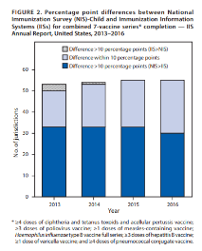
Surveillance des données du REV
Doses mensuelles (données globales) vs EIR, Bogotá, janvier-juillet
Naissances totales – documentées 9 691
Naissances enregistrées 9579*
REV
9453
238
9 341
112
“Perdus”: 3**
95%CI: 0-6
*Births in June 2012 in Bogotá D.F.
**Capture-recapture - multipliers
Source: Data from the Secretariat of Health, Bogotá, 2012. EPI Review, Colombia 2012
Source: Secretariat of Health, Bogotá
Murthy N, Rodgers L, Pabst L, Fiebelkorn AP, Ng T. Progress in Childhood Vaccination Data in Immunization Information Systems — United States, 2013–2016. MMWR Morb Mortal Wkly Rep 2017;66:1178–1181. DOI: http://dx.doi.org/10.15585/mmwr.mm6643a4External

Slide 29
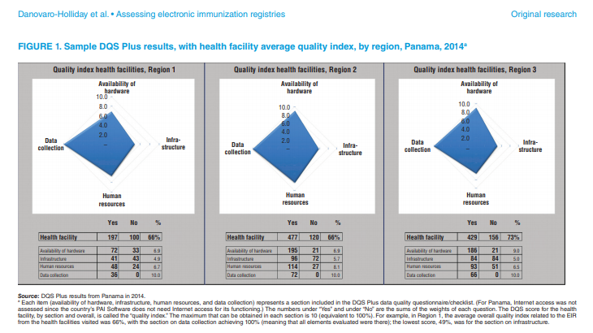
Évaluation d’un REV – DQS +
Source: Danovaro-Holliday MC, et al. Assessing electronic immunization registries: the Pan American Health Organization experience. Rev Panam Salud Publica. 2019 Mar 15;43:e28. https://www.ncbi.nlm.nih.gov/pubmed/31093252

Slide 30
Systèmes utilisés pour gérer les vaccins contre la COVID-19, la vaccination de routine et le suivi de la vaccination, nombre de pays en 2021

Slide 31
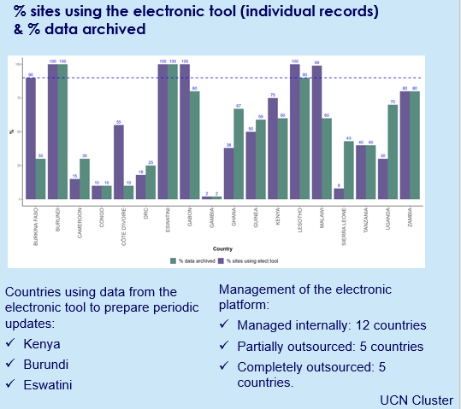
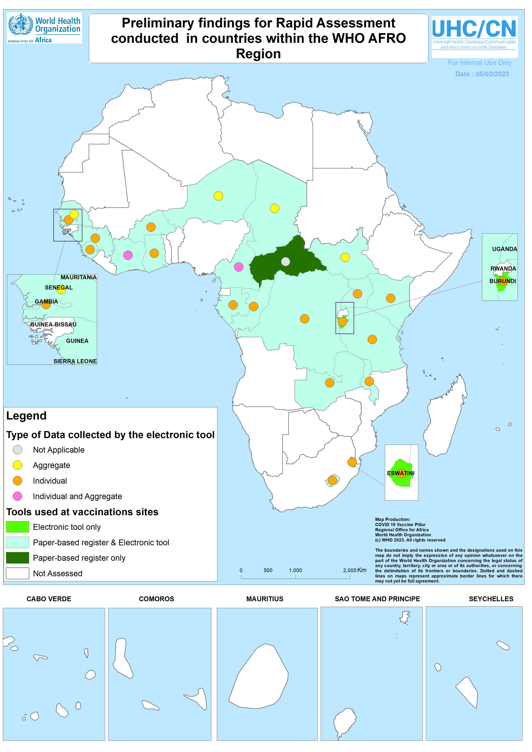
Évaluation rapide des systèmes de données existants pour la vaccination contre la COVID-19, AFRO 2022 – Principaux résultats
 | # of countries | List of countries
Paper based only | 1 | CAR
Electronic tool only | 2 | Burundi, Eswatini
Paper-based register & Electronic tool | 20 | Burkina Faso, Zambia, Kenya, CIV, Chad, Cameroon, SSD, Tanzania, Uganda, Ghana, Niger, Sierra Leone, Malawi, Congo, Gambia, DRC, Lesotho, Gabon, Senegal, Guinea
Total | 23
Electronic tools used | n | Countries
CARP | 1 | Burundi
Chanjo-Ke | 1 | Kenya
Chanjo COVID | 1 | Tanzania
DHIS2 aggregated | 2 | CIV, Cameroon
SAH analytics | 1 | CIV
VacSante | 1 | Cameroon
DHIS2 tracker | 11 | Uganda, Zambia, Burkina Faso, Ghana, Sierra Leone, Malawi, Gambia, DRC, Lesotho, Senegal, Guinea
ESWAVAX | 1 | Eswatini
HIS | 1 | Chad
ODK | 1 | SSD
Portail de vaccination | 1 | Niger
REDCap | 1 | Gabon
SIRCOF | 1 | Congo
Total | 24
WhatsApp, Phone calls, Excel sheet sent via emails used to collect aggregated data
Smart Paper Technology used to capture data from paper-registers.
No
36%
Offline_records
Yes
64%

Slide 32
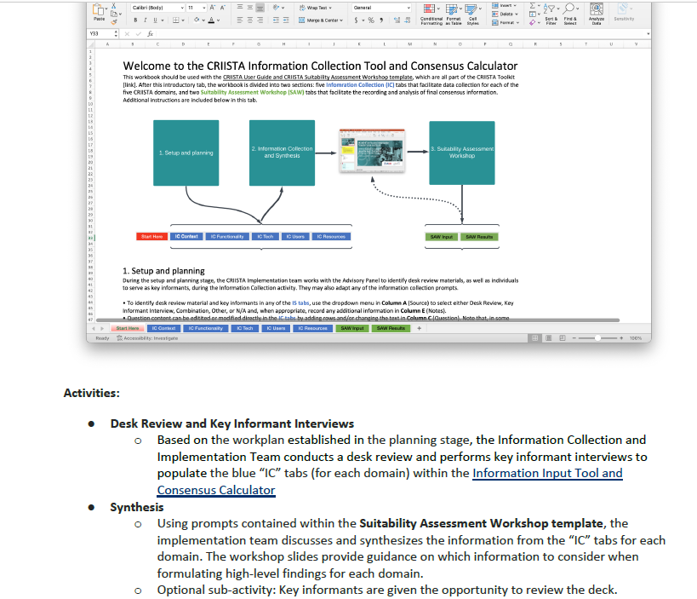
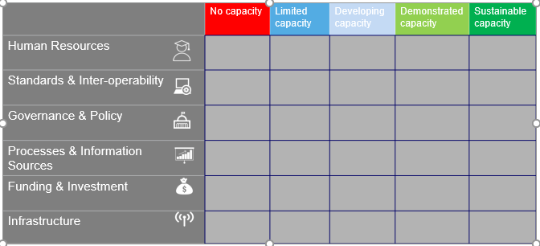
Évaluation de l'état de préparation au REV
Comment évaluer l’état de préparation d’un pays à la mise en place d’un registre électronique ?
Quelles sont les ressources nécessaires (financières, humaines, techniques,…) ?
WHO Electronic Immunization Registry Readiness Assessment → CRIISTA

Slide 33
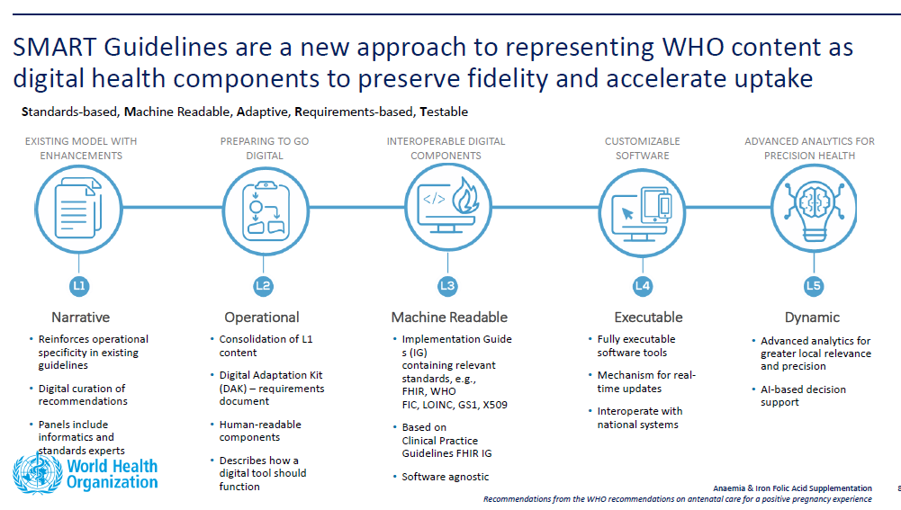
Kit d'orientation SMART et d'adaptation numérique (DAK) de l'OMS pour REV 2024
WHO EIR SMART guidelines (following the Digital documentation of COVID-19 certificates (DDCC) model)

Slide 34


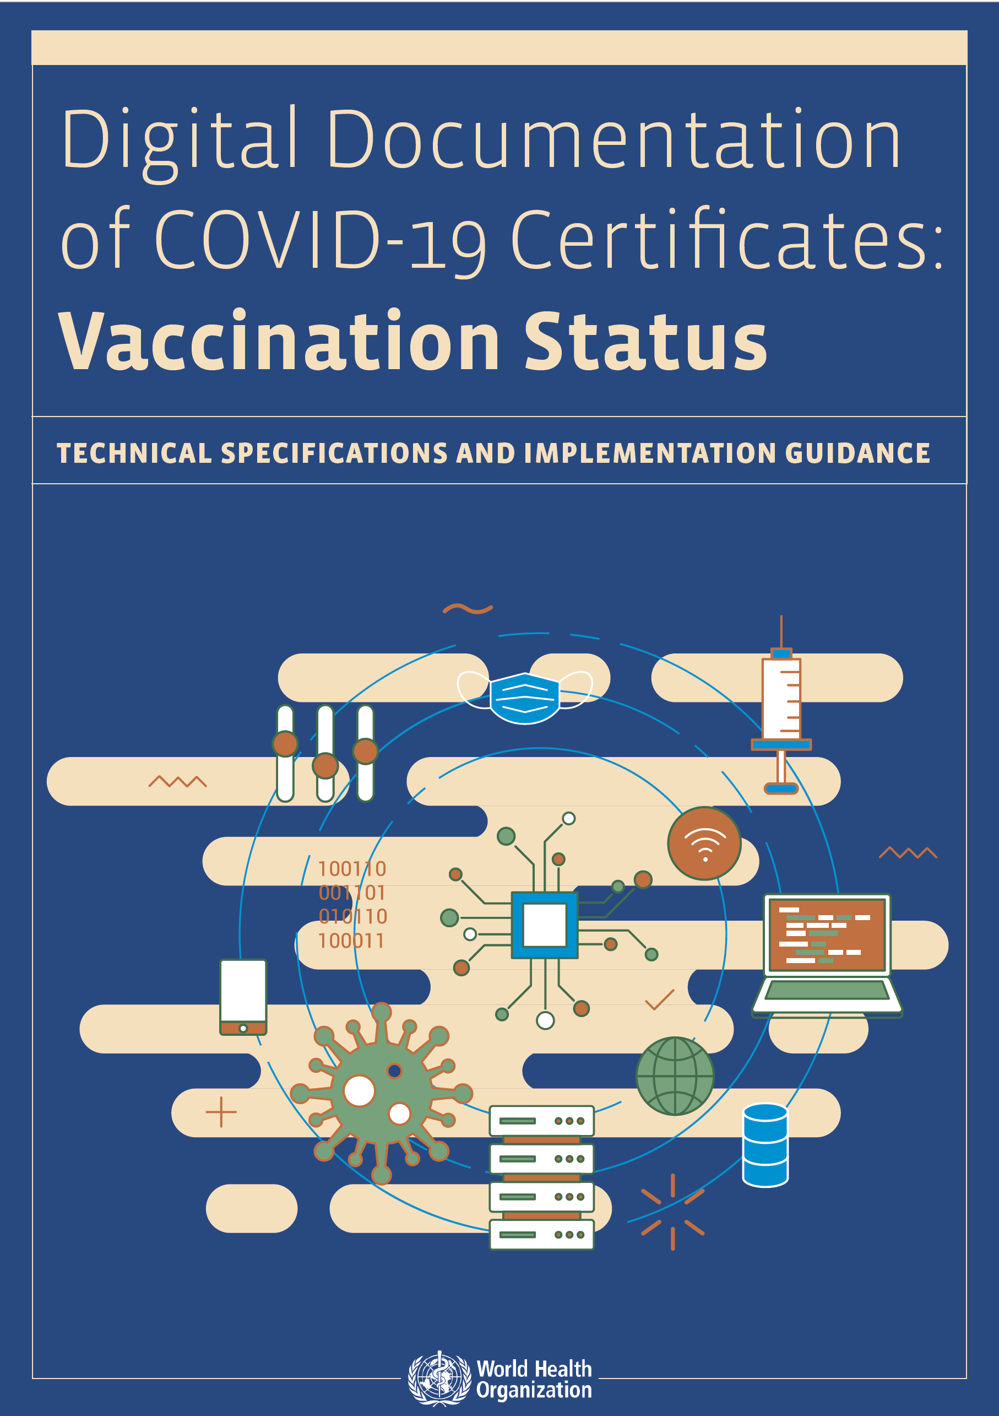
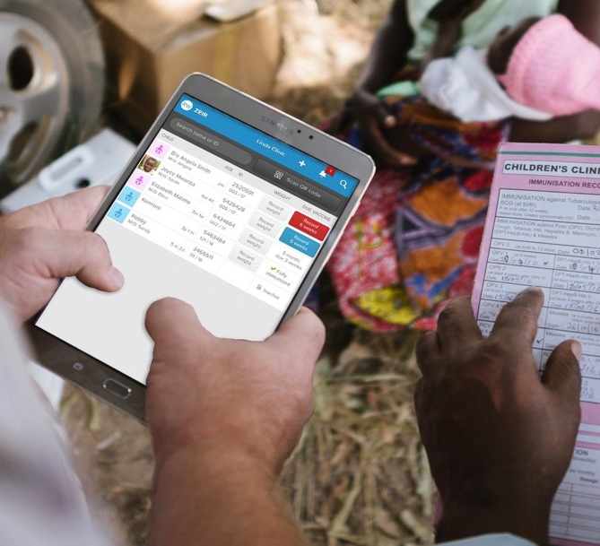
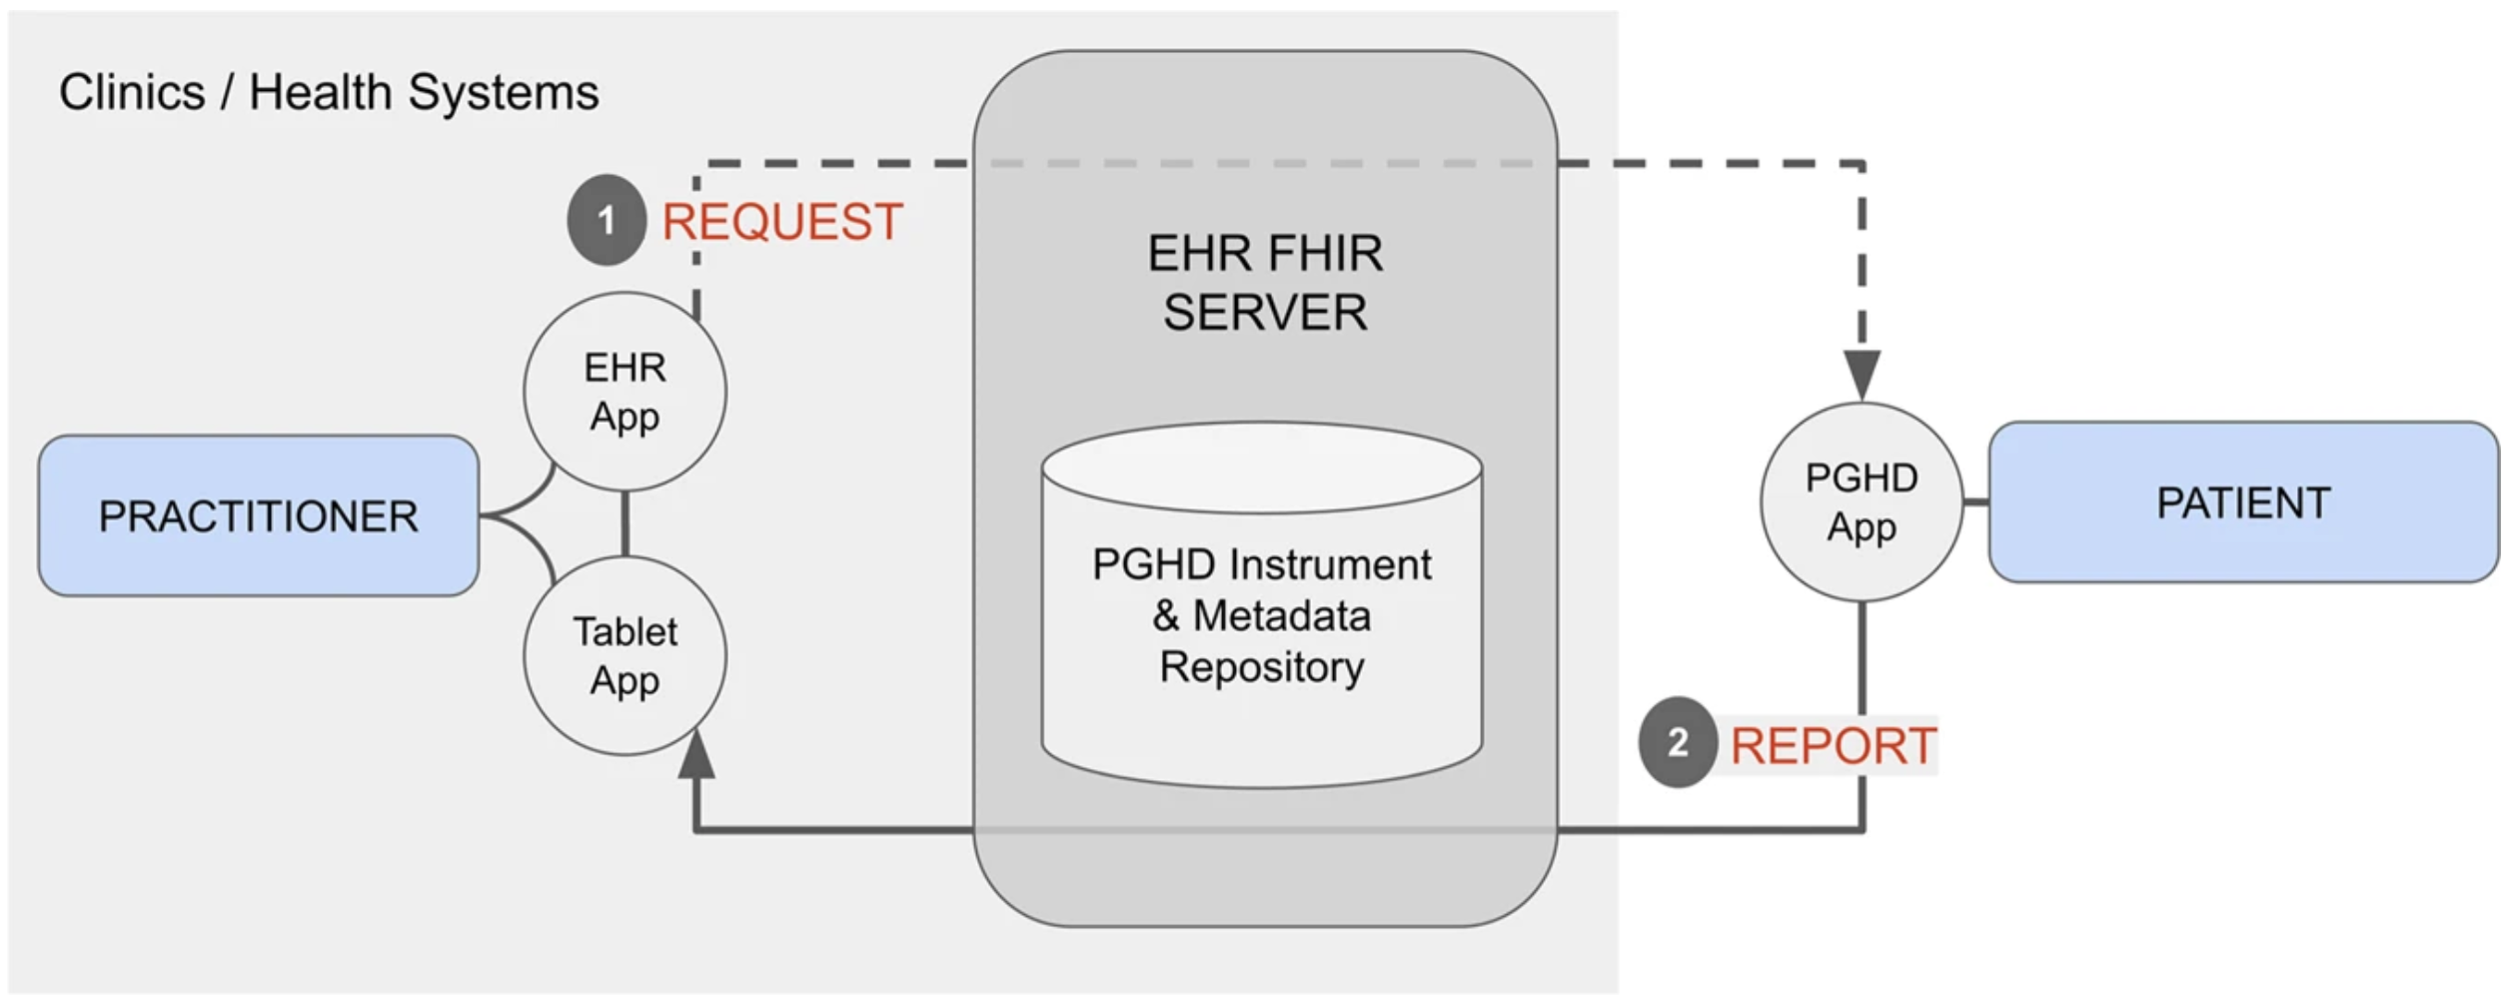

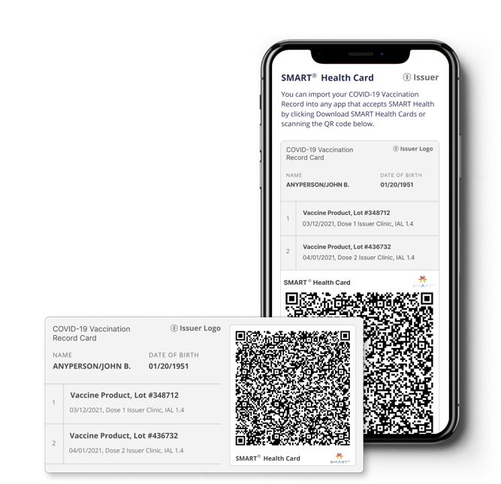
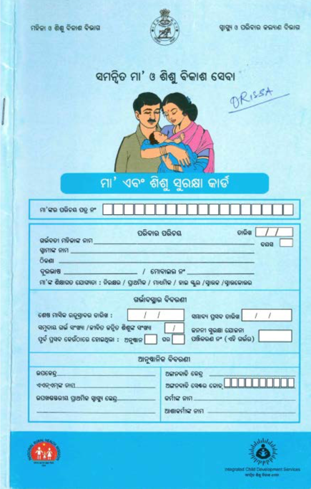
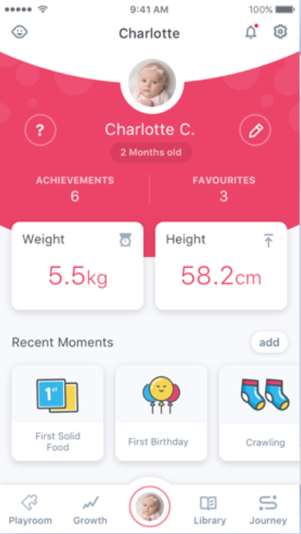
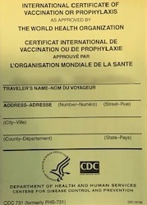
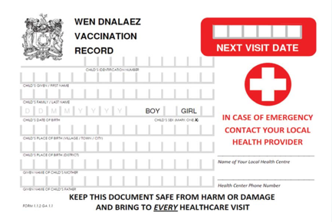
Dossier médical personnel numérique : tirer parti de la méthodologie SMART Guidelines pour numériser et faire évoluer les solutions côté prestataire et côté client
Travailleur de la santé
Provider-side applications
Within a FHIR-based enterprise architecture & trust network
Utilisateurs particuliers
Maternal, Child, Immunization Card held by individuals
Standards-based:
International Patient Summary standard
Other health events
Personal health record with eWallet of rendered credentials

Slide 35

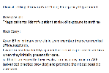
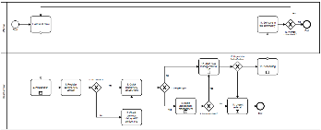
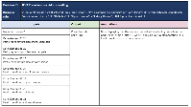
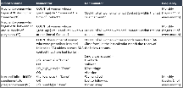
Components of a L2 Digital Adaptation Kit (DAK)
1
2
3
4
Health Interventions & Recommendations
Generic Personas
User Scenarios
Business Processes & Workflows
Relevant health interventions and recommendations from the WHO guideline and guidance
Roles, responsibilities, and essential interventions performed by targeted personas
Brief narrative description of how the targeted personas may engage with the digital system
Generic workflows representing clinical and non-clinical processes
5
6
7
8
Core Data Elements
Decision Support Logic
Indicators & Monitoring
Functional & Non-functional Requirements
Data elements, used for clinical decision-making, indicators, and other data needs
Decision tables representing counselling and treatment algorithms, scheduling logic
Indicators for reporting & monitoring with numerator, denominator of data elements
A non-exhaustive list of key functions and non-functional requirements for a digital tracking and decision support system
Notes:
So there are 8 components to a digital adaptation kit in total. With each component of the DAK contributing to key design features of a digital tool meant to be used at the individual level by a health worker. Through these 8 components, this DAK focuses on providing the content requirements for digital system also known as a person-centred point of service systems used in primary health care settings by health workers for provision of vaccination services.

Slide 36
Considérations et recommandations
Les registres électroniques (numériques) de vaccination peuvent être très utiles pour gérer le programme de vaccination, mais ne remplacent pas un programme de vaccination solide
Pour réussir, ils doivent répondre aux besoins des utilisateurs, notamment ceux qui saisissent les données
Ils prennent beaucoup de temps à mettre en œuvre et sont « murs »
Ils nécessitent une maintenance et un soutien technique
REVs peuvent être utiles pour certaines juridictions, même s'il n'est pas possible de le mettre en œuvre à l'échelle nationale
Recommandations
Envisagez de mettre en œuvre une évaluation de l'état de préparation au REV pour élaborer une feuille de route
Profitez des directives et guides existantes (CRIISTA, PAHO, SMART)
Profitez des leçons apprises par d'autres pays et régions

